Slide 1

Om synen och vår ögonhälsa
Elevhälsan om ögon och synen
Notes:
Hej!
Med hjälp av denna presentation kan du tillsammans med läraren prata med eleverna om ögon och syn.
Materialet är utformat för att ge en engagerande genomgång om synens betydelse och hur elever kan ta hand om sin syn.

Slide 2

Om elevhälsan
Vi arbetar för att ni elever ska må bra och klara av skolan. Synen är en av många saker vi kan hjälpa till med.

Slide 3
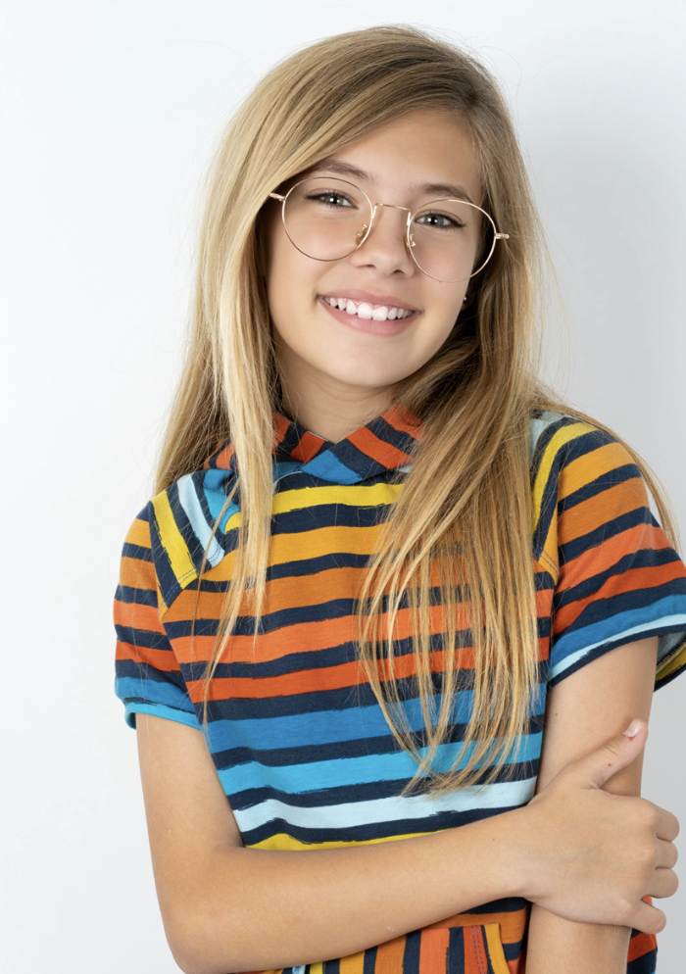
Syn och ögonhälsa – varför är det viktigt?
Att se bra är viktigt både i skolan och i vardagen.
Dålig syn kan göra det svårare att läsa och fokusera. Ögonen kan också kännas trötta.
Skolsköterskan kan hjälpa till att uppmärksamma synproblem, men det är oftast en optiker som undersöker synen och ser om glasögon behövs.

Slide 4
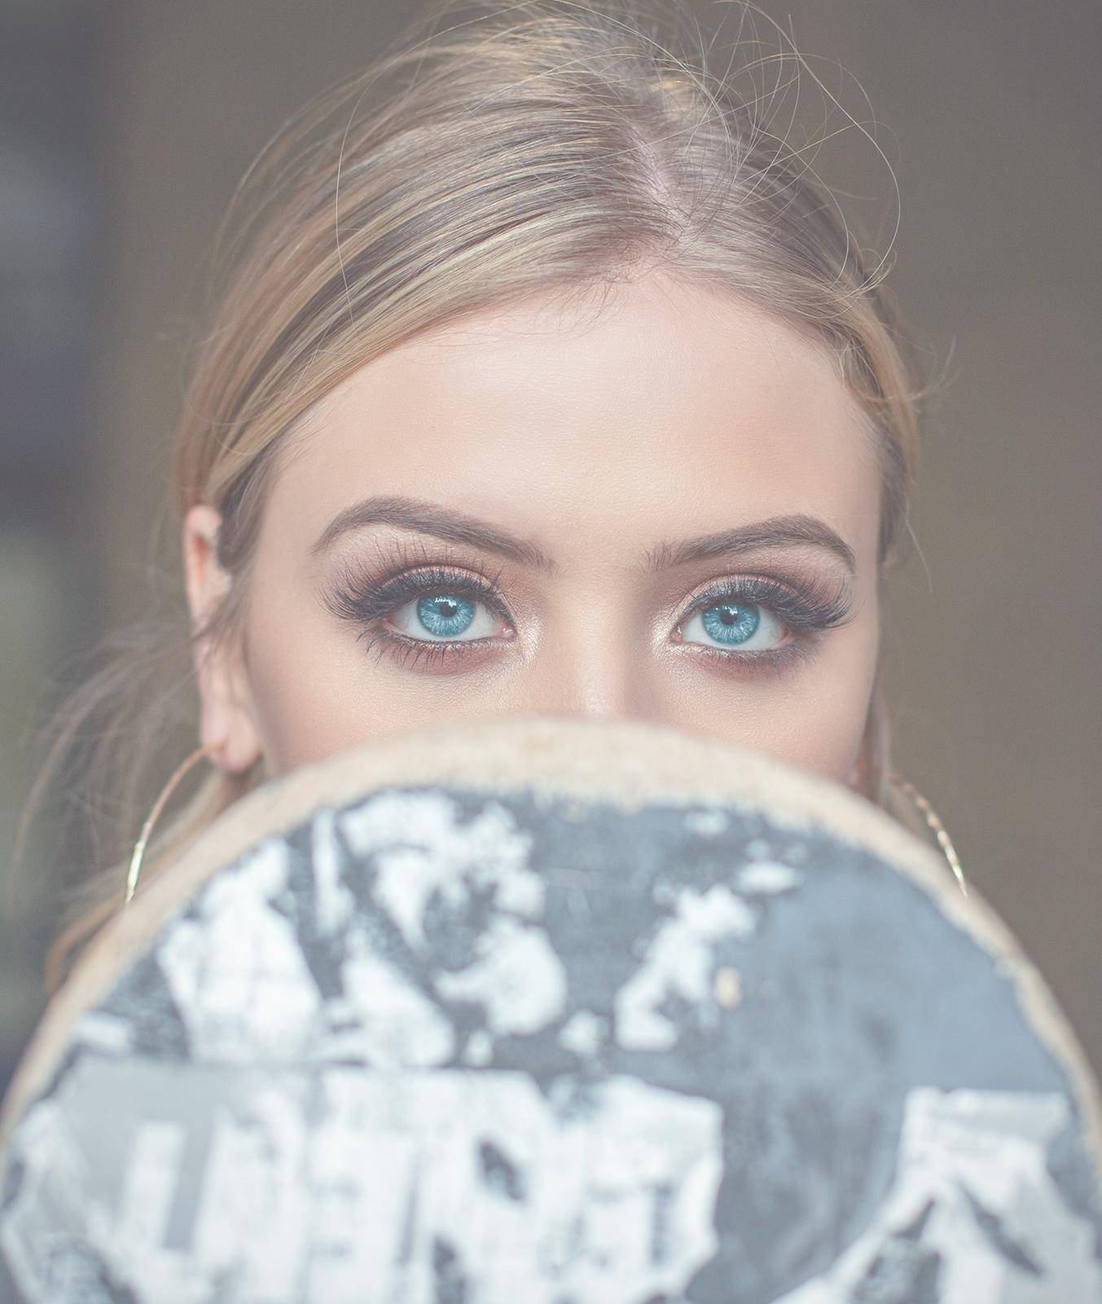
Håll koll på synen!
För att du ska kunna läsa, skriva, leka och lära dig nya saker är det viktigt att du ser bra.
Om du inte ser bra blir det svårare att koncentrera dig och hänga med i olika aktiviteter.
Om du har problem med synen kan du få göra en synundersökning!

Slide 5
Tecken på att synen kan behöva kontrolleras
Du har svårt att se vad som står på tavlan i klassrummet.
Du sitter väldigt nära skärmen eller boken när du läser.
Du får ofta huvudvärk eller känner dig trött i ögonen.
Du gnuggar dig mycket i ögonen.
Du blundar med ett öga, till exempel när du läser eller tittar på något långt bort.
Känner igen något av detta? Prata med oss på elevhälsan!

Slide 6
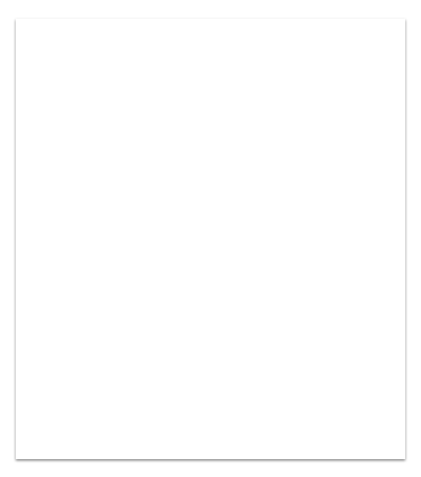
Syntest i skolan?
I skolan kan skolsköterskan göra ett enklare syntest.
Om testet visar att synen behöver kontrolleras mer noggrant, blir nästa steg att träffa en optiker.

Slide 7
Synundersökning hos optiker
Du får
läsa bokstäver på en tavla.
göra tester för att se hur dina ögon samarbetar.
en allmän hälsokontroll av ögonen.
En synundersökning hos en optiker är en noggrann undersökning som också tar lite längre tid.
Detta hjälper en optiker att förstå om du behöver något hjälpmedel för att se bättre.

Slide 8
Så tar du hand om din syn
Använd 30-30-regeln
Håll minst 30 cm avstånd när du läser eller använder en skärm, och ta en paus var 30:e minut för att vila ögonen och minska risken för att börja se sämre på långt håll.
Var ute minst 2 timmar om dagen
Dagsljus hjälper ögonen att slappna av. Lek eller gör något roligt utomhus.
Justera ljuset
Ha lagom ljusstyrka på skärmen och bra belysning i rummet. Det gör det lättare för ögonen att slappna av.
Att ta hand om dina ögon är enkelt, men också viktigt. Här är några tips:

Slide 9
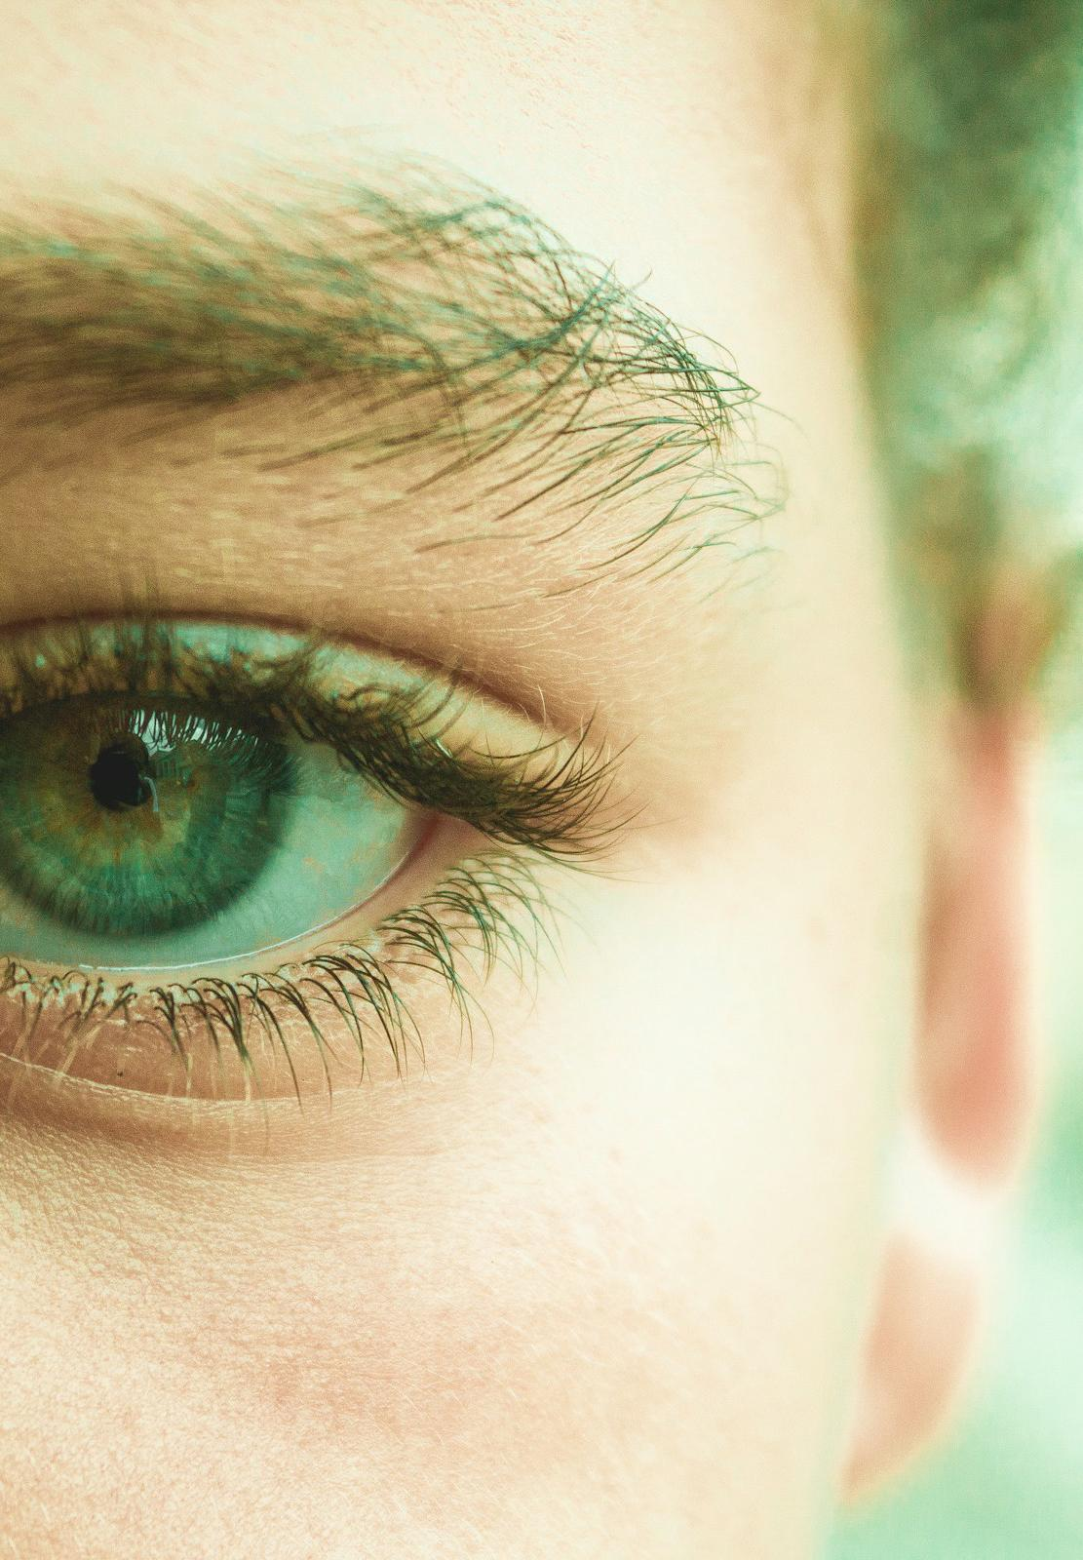
Vanliga frågor (1)
Blir synen sämre av att använda glasögon?
Nej! Glasögon och kontaktlinser hjälper dig att se bättre.
Det finns både glasögon och kontaktlinser som är särskilt designade för att bromsa utvecklingen av närsynthet. Men att använda någon sorts synkorrigering ger dig inte sämre syn.

Slide 10
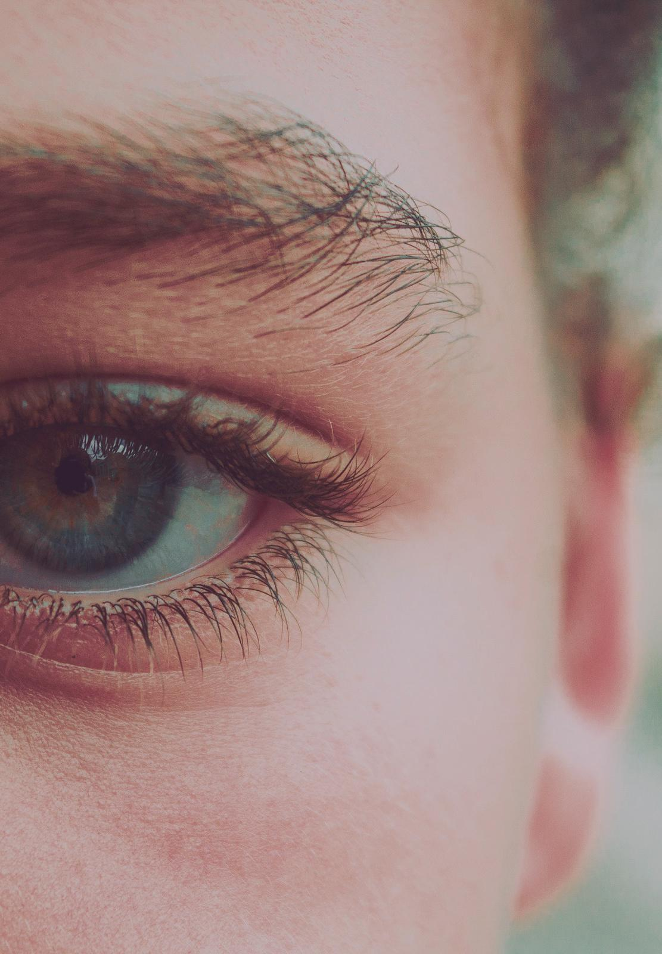
Vanliga frågor (2)
Hur påverkar skärmar synen?
Skärmar skadar inte ögonen, men för mycket skärmtid och att fokusera mycket på saker nära kan göra ögonen trötta och öka risken för närsynthet. Det gäller allt närarbete, som att läsa, skriva och använda surfplatta eller mobil. Därför är skärmpauser och tid utomhus viktigt.

Slide 11
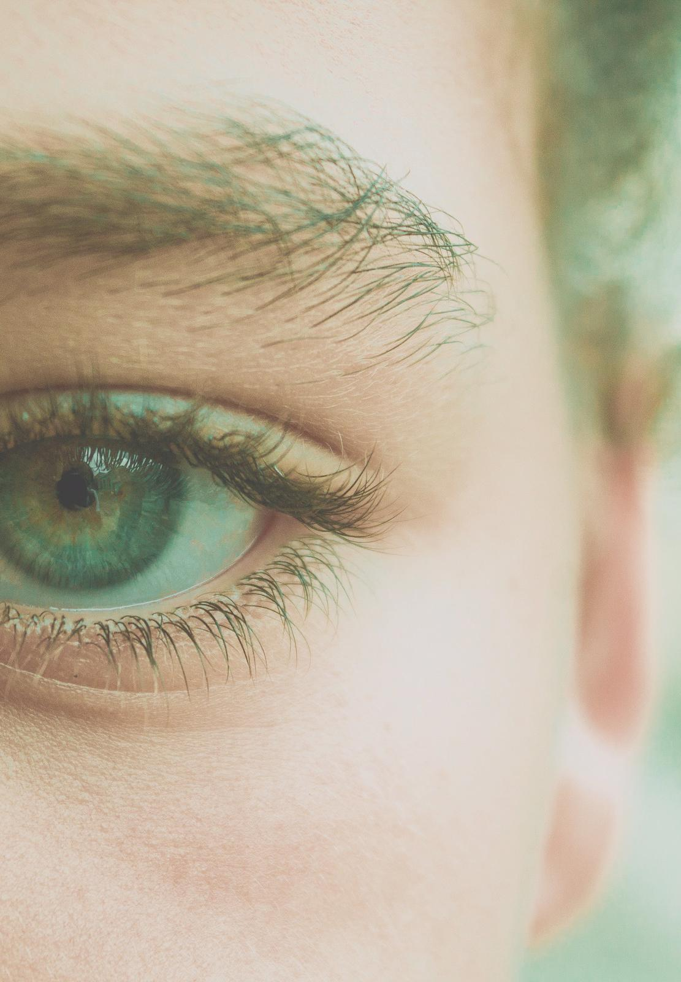
Vanliga frågor (3)
Gör det ont att få en synundersökning?
Inte alls!

Slide 12
Ett hål i handen
Testa i klassrummet
En enkel övning att göra i klassrummet.
Material:
Ett rör (t.ex. ett ihoprullat A4-papper).
Instruktioner:
Håll röret framför ena ögat – titta genom det.
Håll upp den andra handen vid sidan av röret med handflatan mot dig.
Titta nu med båda ögonen på långt håll - det ser ut som att det finns ett hål i handen!
Förklaring: Hjärnan kombinerar bilder från båda ögonen, vilket skapar denna optiska illusion.

Slide 13
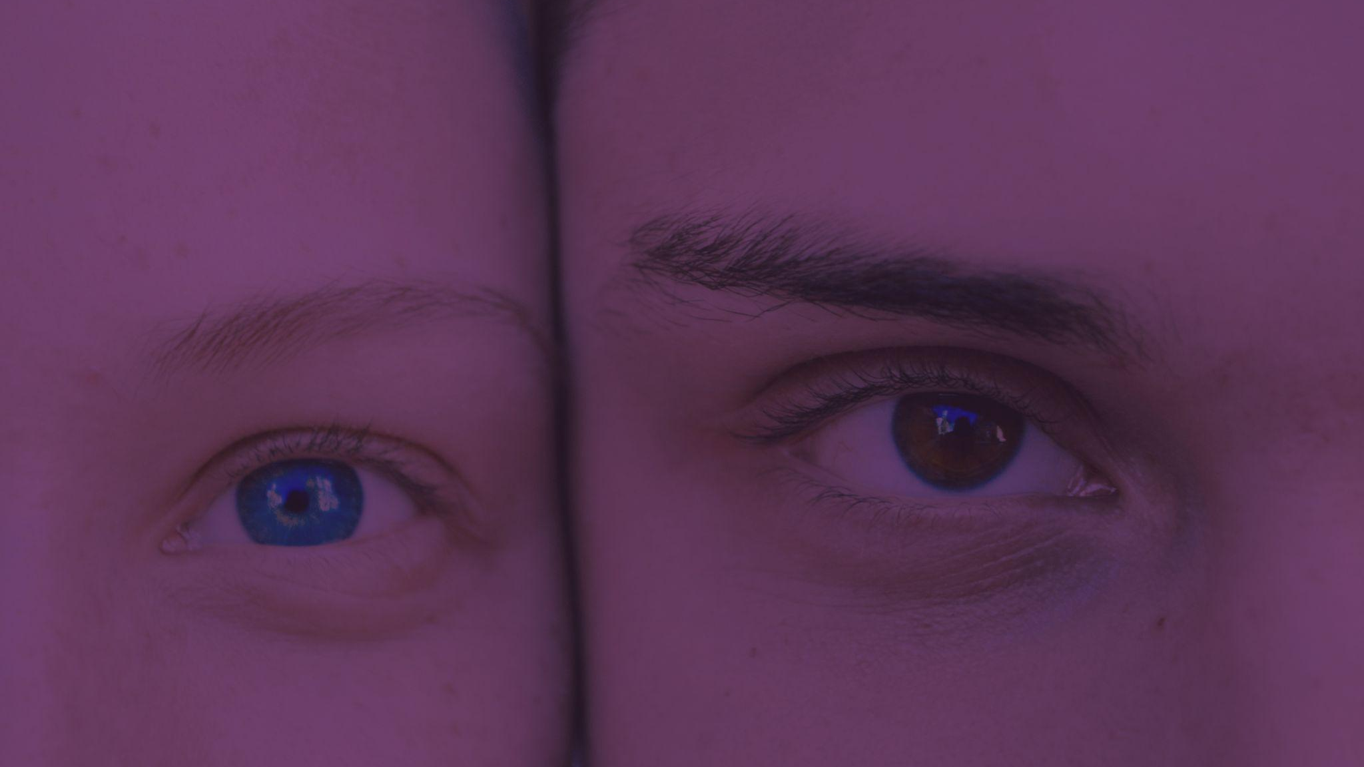
QUIZ
Sex frågor om ögat och synen.
(Facit på sista bilden)
Notes:
Läs upp varje fråga och svarsalternativen för eleverna. Be dem välja genom att räcka upp handen eller använda färgade lappar (t.ex. röd för A, blå för B, gul för C). Facit hittar du i anteckningar och på sista bilden.

Slide 14
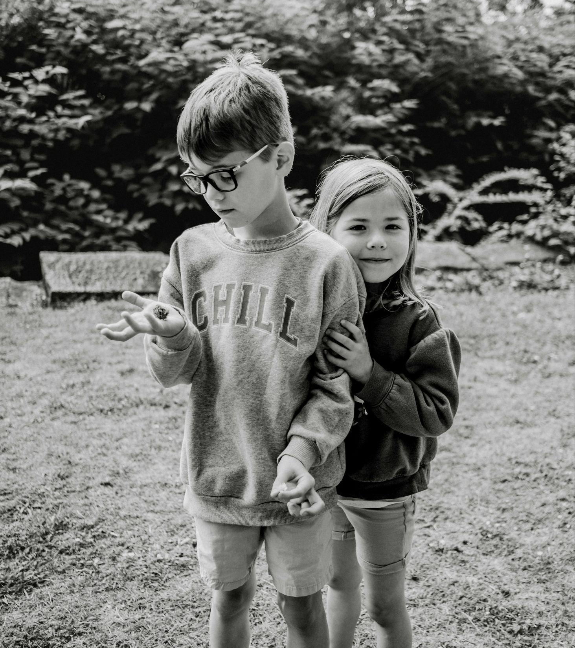
1.
Hur många muskler styr varje öga?
A Två
B Sex
C Tio
Notes:
Rätt svar: B – Sex muskler gör att vi kan röra ögonen åt alla håll!

Slide 15

2.
Vad händer med pupillen när det blir mörkt?
A Den blir mindre.
B Den blir större.
C Den ändrar färg.
Notes:
Rätt svar: B – Pupillen blir större för att släppa in mer ljus.

Slide 16
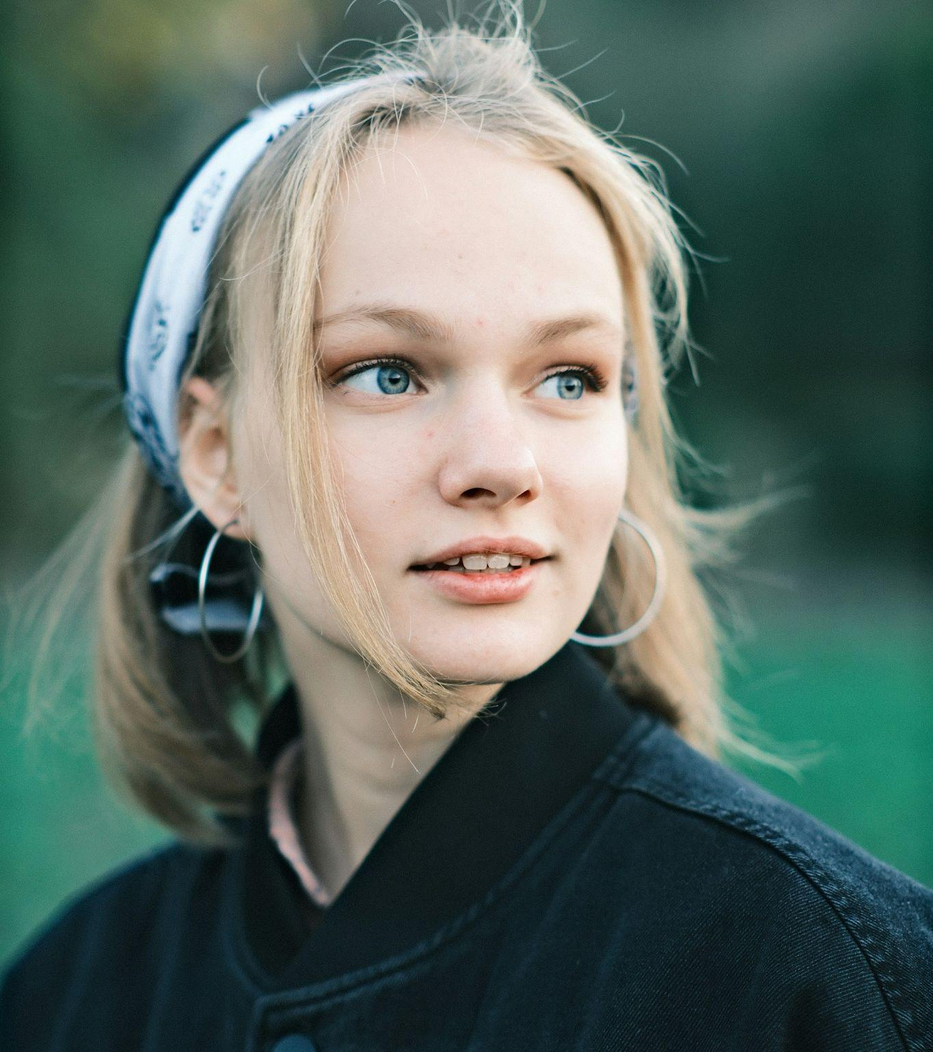
3.
Ungefär hur många blinkningar gör en människa varje dag?
A 1 000 gånger
B 10 000 gånger
C 20 000 gånger
Notes:
Rätt svar: C – Vi blinkar cirka 20 000 gånger per dag, oftast utan att tänka på det.

Slide 17
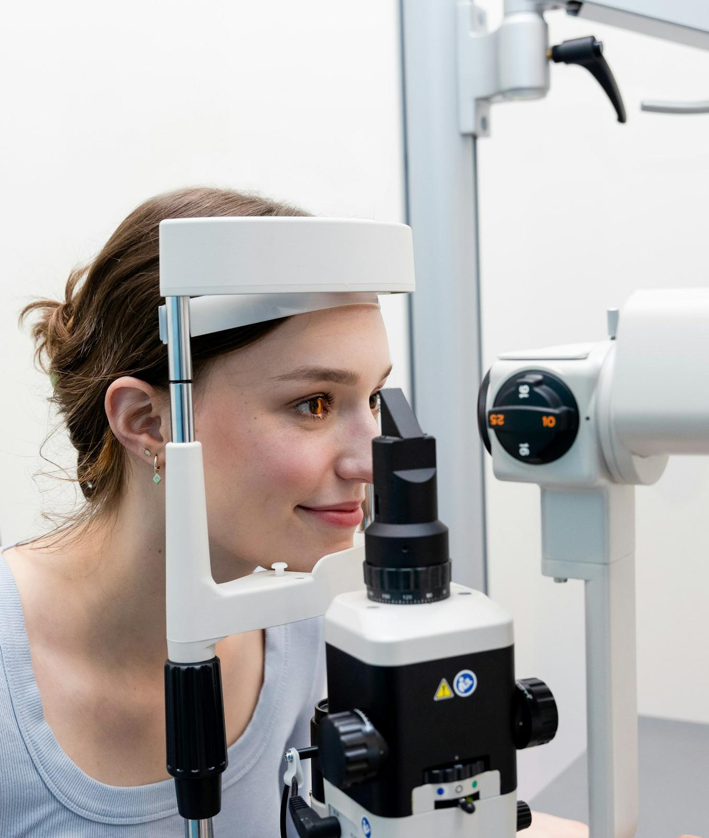
4.
Vad kallas en person som undersöker din syn och ser om du behöver glasögon eller linser?
A Optiker
B Tandläkare
C Naprapat
Notes:
Rätt svar: A – Optikern kollar din syn och hjälper till med glasögon eller linser.

Slide 18
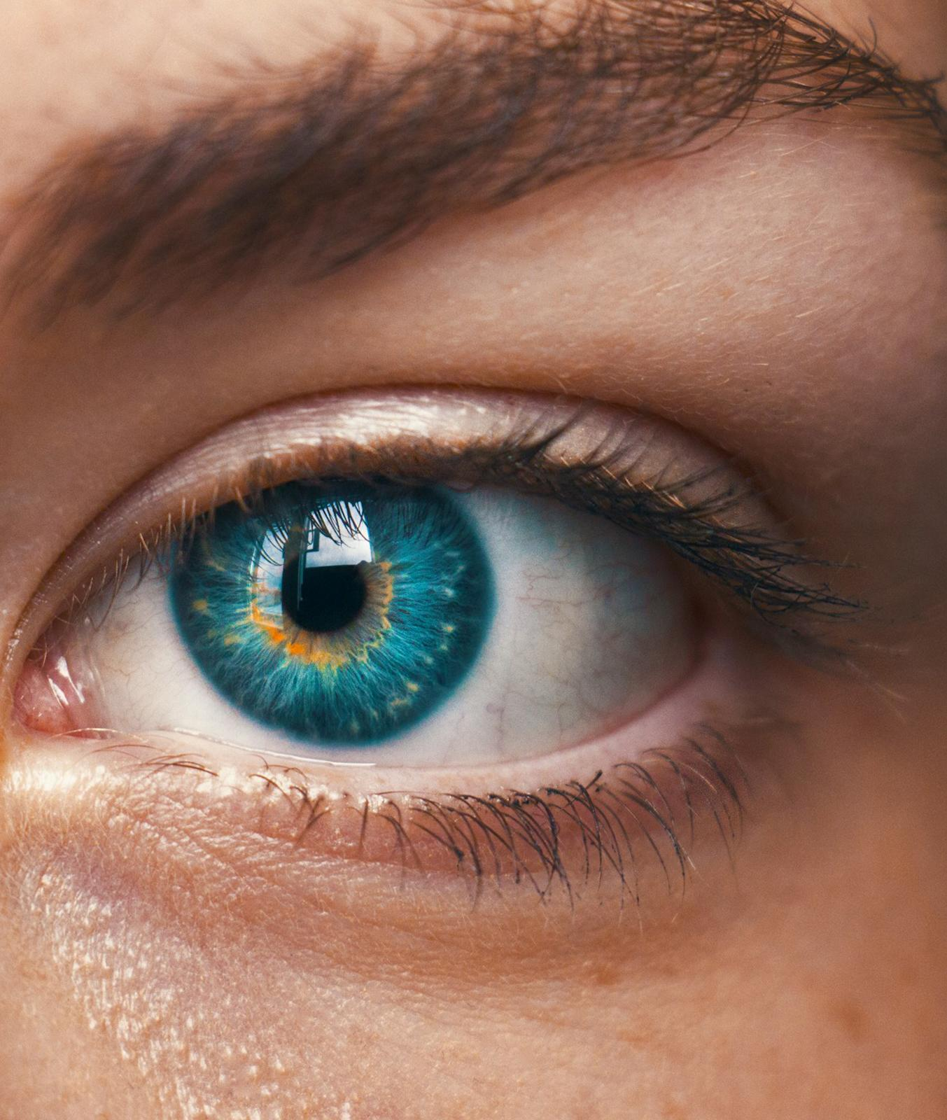
5.
Vad är den "blinda fläcken" i ögat?
A En del av ögat där vi inte har ljuskänsliga celler.
B Ett område som blir suddigt när vi är trötta.
C När vi blundar med ett öga.
Notes:
Rätt svar: A – Blinda fläcken är där synnerven möter näthinnan, så vi har inget synfält där.

Slide 19
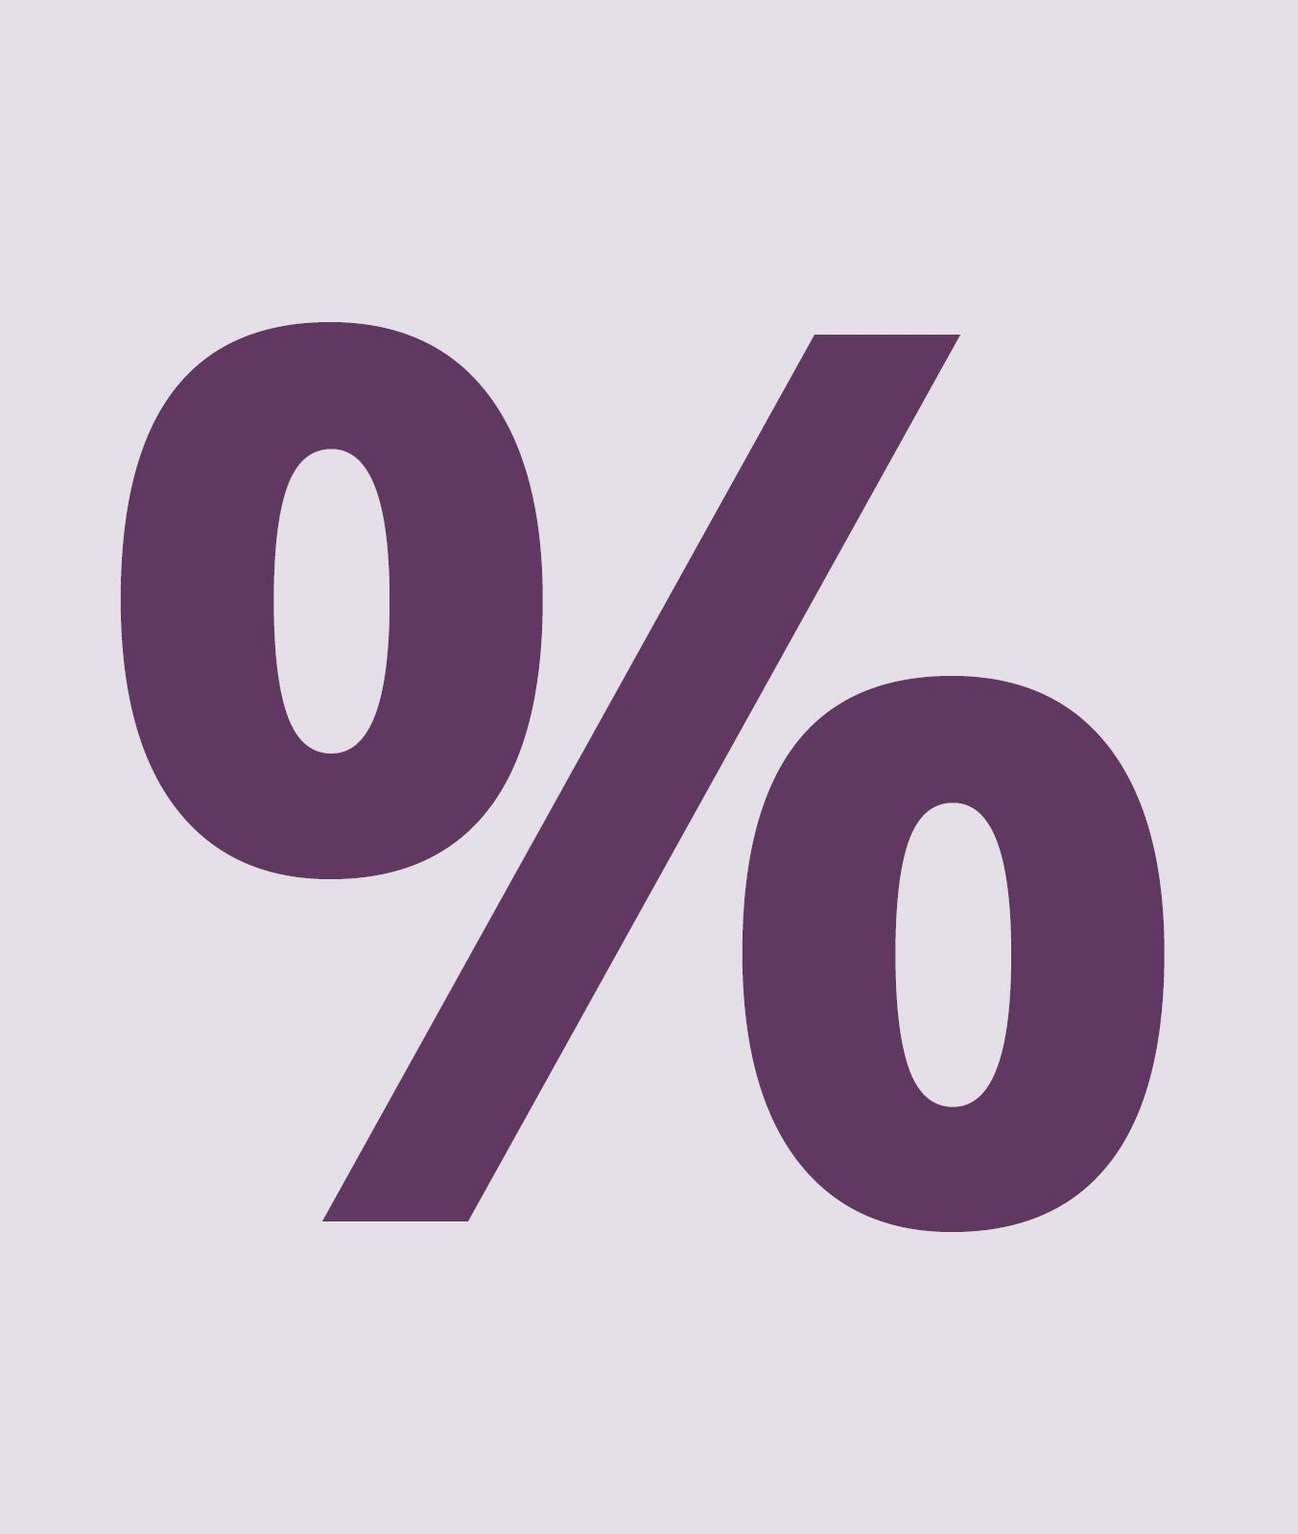
6.
Vi upptäcker världen med syn, hörsel, känsel, lukt och smak. Ungefär hur stor del av information till hjärnan kommer från synen?
A 10%
B 50%
C 80%
Notes:
Rätt svar: C – 80%. Synen står för en stor del av den information som hjärnan tar emot – uppskattningsvis upp till 80 % av alla intryck.

Slide 20
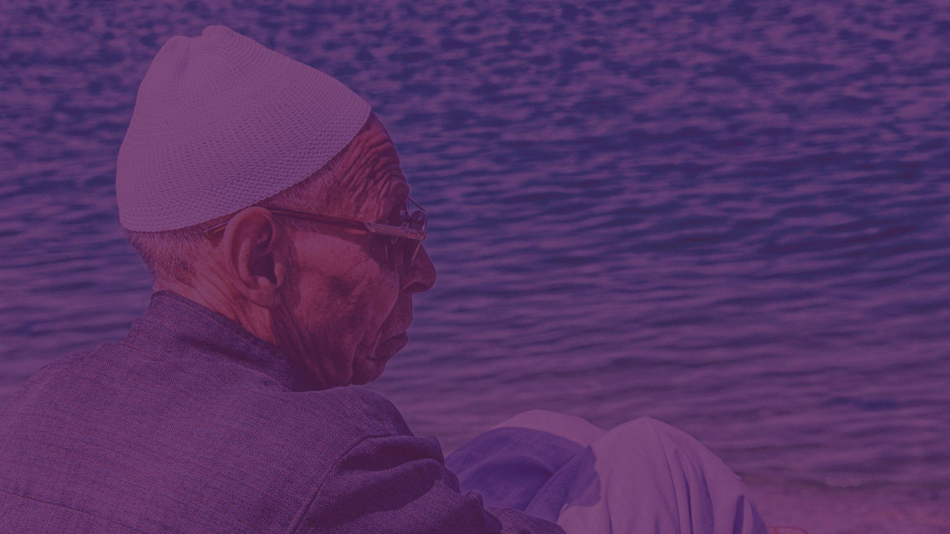
Facit
1 - B Sex muskler gör att vi kan röra ögonen åt alla håll.
2 - B Pupillen blir större för att släppa in mer ljus.
3 - C Vi blinkar cirka 20 000 gånger per dag, oftast utan att tänka på det.
4 - A En optiker kollar din syn och hjälper till med glasögon eller linser.
5 - A Blinda fläcken är där synnerven möter näthinnan, vi har inget
synfält där.
6 - C 80%. Synen står för en stor del av den information som hjärnan tar
emot – cirka 80 % av alla intryck.

Slide 21
Barnsyn ger skolor och föräldrar kunskap om barns synutveckling.
Tillsammans upptäcker vi och stärker barns synförmåga.
Tips!
Vi har också tagit fram ett pedagogiskt material om ögat och synen för elever i årskurs 4–6 – perfekt att använda i klassrummet tillsammans med eleverna.
Läs mer på Barnsyn.se

